Slide 1
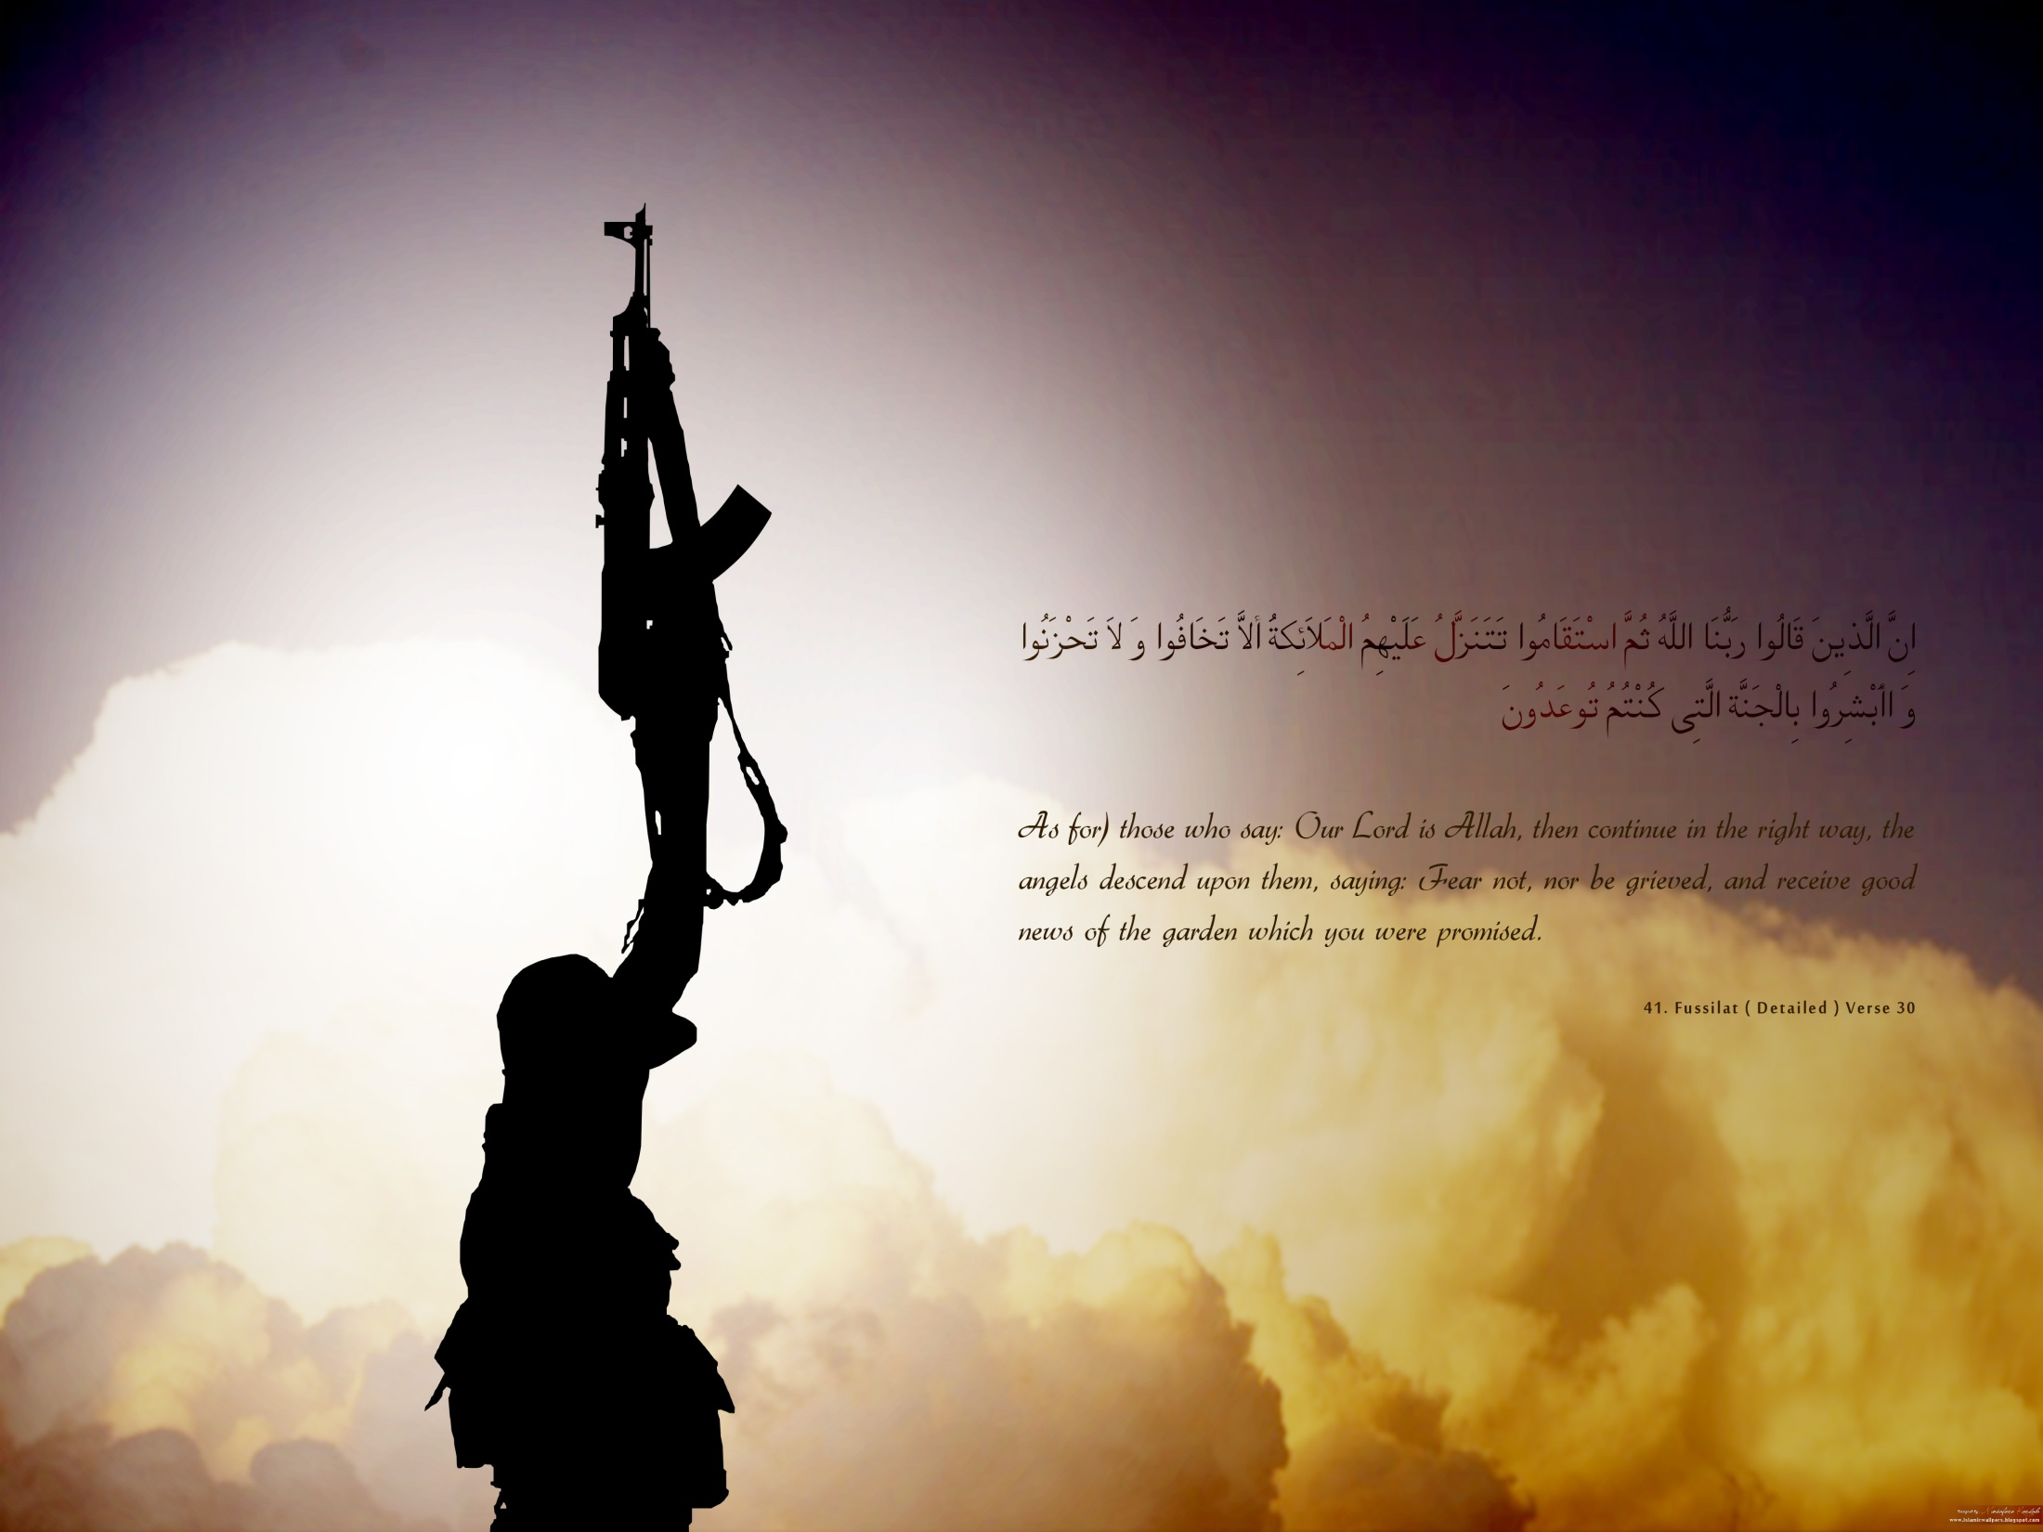
Memaksimalkan I’dad Imani di Bulan Suci

Slide 2
Nasehat Syaikhul Islam Ibn Taimiyyah tentang I’dad

Slide 3
كما يجب الاستعداد للجهاد بإعداد القوة ورباط الخيل في وقت سقوطه للعجز، فإنه مالا يتم الواجب إلا به فهو واجب
“…. Ketika Jihad belum mungkin dilakukan karena lemahnya kaum muslimin, mereka tetap diwajibkan melakukan persiapan untuk jihad (i’dad) dengan menyiapkan kekuatan dan melatih kuda-kuda tempur. Karena suatu amal (perbuatan) yang jika tanpanya, sebuah kewajiban syariah tidak akan sempurna, maka amal itu hukumnya juga wajib”.
Majmu’ Fatawa Juz 28 hal 256

Slide 4
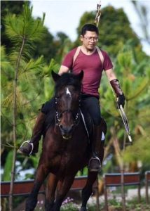
Macam-macam I’dad

Slide 5
I’dad
Maaddy (Materi)
Jama’i
(jama’ah)
Fardy (individu)
Imany

Slide 6
Iman Adalah Sumber Kekuatan

Slide 7
Abdullah bin Rawahah Rodhiyallohu 'anhu berkata :
ما نقاتل الناس بعدد ولا قوة ولا كثرة ما نقاتلهم إلا بهذا الدين الذي أكرمنا الله به
“Kita berjihad melawan musuh-musuh Allah bukan dengan mengandalkan kekuatan kita, bukan pula besarnya jumlah pasukan kita, kita berperang hanya berbekal Dienul Islam yang kita pegang sekuat tenaga dan penuh keteguhan jiwa, dengan Islam itulah Allah telah memuliakan dan memenangkan kita semua”.
Shiroh Ibnu Hisyam jilid 2 halaman 375

Slide 8
Amirul Mukminin, Umar Bin Khattab Rodhiyallohu 'anhu menasehati pasukan muslim
فإن لم نغلبهم بطاعتنا غلبونا بقوتم
“Jika kita tidak memperoleh kemenangan disebabkan ketaatan kita kepada Allah, pastilah musuh-musuh kita akan mengalahkan kita dengan kekuatan mereka”

Slide 9
Maksiat Adalah Sumber Kekalahan

Slide 10
لَيْسَ بِأَمَانِيِّكُمْ وَلَا أَمَانِيِّ أَهْلِ الْكِتَابِ مَنْ يَعْمَلْ سُوءًا يُجْزَ بِهِ وَلَا يَجِدْ لَهُ مِنْ دُونِ اللَّهِ وَلِيًّا وَلَا نَصِيرًا
“(Pahala dari Allah) itu bukanlah menurut angan-anganmu yang kosong dan tidak (pula) menurut angan-angan Ahli Kitab. Barangsiapa yang melakukan kejahatan (maksiat dan dosa), niscaya akan diberi pembalasan dengan kejahatan itu dan ia tidak mendapat pelindung dan tidak (pula) penolong baginya selain dari Allah”.
(QS An Nisa’ 123)

Slide 11
Para shahabat menyatakan bahwa inilah ayat Al Qur’an yang paling berat bagi mereka, sebagaimana diriwayatkan oleh Ibnu Abi Hatim bahwa Aisyah mengatakan kepada Rasulullah Shollallohu 'alaihi wasallam bahwa inilah ayat Al Qur’an yang terasa paling berat bagi dirinya.
Tafsir Ibnu Katsir Juz 1 hal 558

Slide 12
عَنِ النَّبِىِّ - صلى الله عليه وسلم - أَنَّهُ قَالَ « إِنَّ اللَّهَ يَغَارُ وَغَيْرَةُ اللَّهِ أَنْ يَأْتِىَ الْمُؤْمِنُ مَا حَرَّمَ اللَّهُ» صحيح البخارى - (ج 17 / ص 352)
Rasulullah Shollallohu ‘alaihi wasallam bersabda :
“Sesungguhnya Allah Maha Pencemburu, dan cemburunya Allah adalah di saat seorang mukmin melanggar yang diharamkan-Nya” (HR Bukhari)

Slide 13
وَلَقَدْ صَدَقَكُمُ اللَّهُ وَعْدَهُ إِذْ تَحُسُّونَهُمْ بِإِذْنِهِ حَتَّى إِذَا فَشِلْتُمْ وَتَنَازَعْتُمْ فِي الْأَمْرِ وَعَصَيْتُمْ مِنْ بَعْدِ مَا أَرَاكُمْ مَا تُحِبُّونَ مِنْكُمْ مَنْ يُرِيدُ الدُّنْيَا وَمِنْكُمْ مَنْ يُرِيدُ الْآَخِرَةَ ثُمَّ صَرَفَكُمْ عَنْهُمْ لِيَبْتَلِيَكُمْ وَلَقَدْ عَفَا عَنْكُمْ وَاللَّهُ ذُو فَضْلٍ عَلَى الْمُؤْمِنِينَ

Slide 14
“Dan sesungguhnya Allah telah memenuhi janji-Nya kepada kamu, ketika kamu membunuh mereka dengan izin-Nya sampai pada saat kamu lemah dan berselisih dalam urusan itu (agar tetap pada posisi mereka) dan mendurhakai perintah (Rasul) sesudah Allah memperlihatkan kepadamu apa yang kamu sukai (harta rampasan perang). Di antaramu ada orang yang menghendaki dunia dan di antara kamu ada orang yang menghendaki akhirat”.

Slide 15
“Kemudian Allah memalingkan kamu dari mereka (Maksudnya: kaum muslimin tidak berhasil mengalahkan mereka) untuk menguji kamu, dan sesunguhnya Allah telah memaafkan kamu. Dan Allah mempunyai karunia (yang dilimpahkan) atas orang orang yang beriman”.
(QS Ali Imran 152)

Slide 16
Seseorang bertanya kepada Imam Hasan Al Bashri :
“Bagaimana mungkin Allah memaafkan mereka, sedangkan perbuatan mereka telah mengakibatkan gugurnya 70 orang shahabat ?”. Beliau menjawab : “Kalau bukan karena ampunan Allah, pastilah Allah telah membinasakan mereka semuanya tanpa tersisa”.
Risalah Ila Kulli Man Ya’malu Lil Islam : DR. Najih Ibrahim, Mimbar Tauhid Wal jihad

Slide 17

MENGAPA KITA SELALU GAGAL MENCAPAI RAMADHAN TERBAIK ?

Slide 18
Karena kita ingin mencapai keberhasilan yang luar biasa tapi tanpa persiapan lalu kita terlalu memaksakan diri tanpa latihan bertahap
Karena kita menyambut Ramadhan bukan dengan kegembiraan tetapi yang terbayangkan adalah beratnya beban
Kita tidak benar-benar mengagungkan bulan yang diagungkan seluruh alam ini

Slide 19
صحيح البخارى - (ج 7 / ص 299)
لَمْ يَكُنِ النَّبِىُّ  يَصُومُ شَهْرًا أَكْثَرَ مِنْ شَعْبَانَ ، فَإِنَّهُ كَانَ يَصُومُ شَعْبَانَ كُلَّهُ ، وَكَانَ يَقُولُ «خُذُوا مِنَ الْعَمَلِ مَا تُطِيقُونَ ، فَإِنَّ اللَّهَ لاَ يَمَلُّ حَتَّى تَمَلُّوا ، وَأَحَبُّ الصَّلاَةِ إِلَى النَّبِىِّ  مَا دُووِمَ عَلَيْهِ ، وَإِنْ قَلَّتْ » وَكَانَ  إِذَا صَلَّى صَلاَةً دَاوَمَ عَلَيْهَا

Slide 20
Dari Aisyah Radhiyallahu ‘anha, beliau berkata : “Dalam satu bulan (di luar Ramadhan) Nabi  tidak pernah berpuasa lebih banyak dibanding bulan Sya’ban, bahkan beliau berpuasa penuh di bulan Sya’ban. Beliau bersabda :
“Lakukanlah amal ibadah sebatas kemampuan kalian karena sesungguhnya Allah tidak akan pernah bosan sampai kalian sendiri yang bosan”.
Dan sholat yang paling disukai Nabi adalah yang dilakukan secara istiqomah walaupun hanya sedikit (raka’atnya). Dan jika beliau sholat, beliau selalu menjaga sholat itu agar istiqomah dalam melakukannya” (HR. Bukhari)

Slide 21
وَمَا رَأَيْتُ رَسُولَ اللَّهِ  اسْتَكْمَلَ صِيَامَ شَهْرٍ قَطُّ إِلاَّ رَمَضَانَ وَمَا رَأَيْتُهُ فِى شَهْرٍ أَكْثَرَ مِنْهُ صِيَامًا فِى شَعْبَانَ
“Aku (Aisyah) tidak melihat Rasulullah  berpuasa satu bulan penuh kecuali di bulan Ramadhan, dan aku tidak melihat beliau  berpuasa di suatu bulan (selain Ramadhan) lebih banyak dari pada di bulan Sya’ban “ (HR Bukhari & Muslim)

Slide 22
ذَلِكَ وَمَنْ يُعَظِّمْ شَعَائِرَ اللَّهِ فَإِنَّهَا مِنْ تَقْوَى الْقُلُوبِ
Demikianlah (perintah Allah). Dan barang siapa mengagungkan syiar-syiar Allah, maka sesungguhnya itu timbul dari ketakwaan hati.
(QS Al Hajj 32)

Slide 23
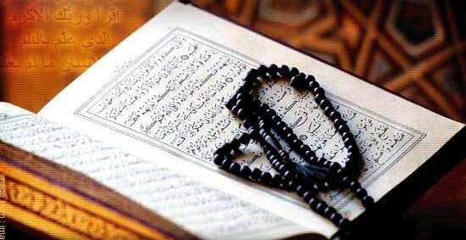
Keutamaan Puasa Dan Bulan Ramadhan

Slide 24
Pintu Rahmat Allah Dibuka Lebar-lebar
إِذَا كَانَ رَمَضَانُ فُتِّحَتْ أَبْوَابُ الرَّحْمَةِ وَغُلِّقَتْ أَبْوَابُ جَهَنَّمَ وَسُلْسِلَتْ الشَّيَاطِينُ
“Apabila datang bulan Ramadhan pintu-pintu rahmat akan dibuka, pintu-pintu neraka ditutup rapat, dan setan-setan dibelenggu” (HR. Muslim)

Slide 25
إِذَا كَانَ أَوَّلُ لَيْلَةٍ مِنْ شَهْرِ رَمَضَانَ صُفِّدَتْ الشَّيَاطِينُ وَمَرَدَةُ الْجِنِّ ، وَغُلِّقَتْ أَبْوَابُ النَّارِ فَلَمْ يُفْتَحْ مِنْهَا بَابٌ ، وَفُتِّحَتْ أَبْوَابُ الْجَنَّةِ فَلَمْ يُغْلَقْ مِنْهَا بَابٌ ، وَيُنَادِي مُنَادٍ يَا بَاغِيَ الْخَيْرِ أَقْبِلْ ، وَيَا بَاغِيَ الشَّرِّ أَقْصِرْ ، وَلِلَّهِ عُتَقَاءُ مِنْ النَّارِ وَذَلكَ كُلُّ لَيْلَةٍ

Slide 26
“Pada malam pertama bulan Ramadhan setan-setan dan jin-jin yang jahat dibelenggu, pintu-pintu neraka ditutup, tidak ada satupun pintu yang terbuka dan pintu-pintu surga dibuka, tidak ada satupun pintu yang tertutup, serta penyeru menyerukan : “Wahai yang mengharapkan kebaikan sambutlah, wahai yang mengharapkan keburukan dan maksiat berhentilah, Allah memiliki hamba-hamba yang diselamatkan dari api neraka pada setiap malam di bulan Ramadlan’.”
(HR. At-Tirmidzi, An-Nasai, Ibnu Majah, Malik, al-Baihaqi, Ad-Darimi, Ibnu Hiban, Ibnu Khuzaimah, Al-Hakim, Ath-Thabrani.)

Slide 27
Puasa : Sarana Penghapus Dosa
مَنْ صَامَ رَمَضَانَ إِيمَانًا وَاحْتِسَابًا غُفِرَ لَهُ مَا تَقَدَّمَ مِنْ ذَنْبِهِ
“Barang siapa yang berpuasa Ramadhan atas dasar keimanan dan karena semata-mata mencari ridho Allah, maka akan diampuni dosa-dosanya yang telah lalu“
(HR. Bukhari dan Muslim)

Slide 28
صحيح الأدب المفرد - (ج 1 / ص 245)
عَنِ الْوَلِيدِ بْنِ رَبَاحٍ ، عَنْ أَبِي هُرَيْرَةَ؛أَنّ النَّبِيَّ صلى الله عليه وسلم رَقِيَ الْمِنْبَرَ ، فَقَالَ : آمِينَ ، آمِينَ ، آمِينَ ، قِيلَ لَهُ : يَا رَسُولَ اللهِ ، مَا كُنْتَ تَصْنَعُ هَذَا ؟ فَقَالَ : قَالَ لِي جِبْرِيلُ : رَغِمَ أَنْفُ عَبْدٍ أَدْرَكَ أَبَوَيْهِ أَوْ أَحَدَهُمَا لَمْ يُدْخِلْهُ الْجَنَّةَ ، قُلْتُ : آمِينَ ، ثُمَّ قَالَ : رَغِمَ أَنْفُ عَبْدٍ دَخَلَ عَلَيْهِ رَمَضَانُ لَمْ يُغْفَرْ لَهُ ، فَقُلْتُ : آمِينَ ، ثُمَّ قَالَ : رَغِمَ أَنْفُ امْرِئٍ ذُكِرْتَ عِنْدَهُ فَلَمْ يُصَلِّ عَلَيْكَ ، فَقُلْتُ : آمِينَ.
(صحيح) عن أبي هريرة، أن رسول الله صلى الله عليه وسلم قال: "من صلى علي واحدة، صلى الله عليه عشراً".

Slide 29
"Celakalah orang yang masih memiliki dua orang tua atau salah satu dari keduanya tapi tidak bisa membuatnya masuk surga, celakalah orang yang Ramadhan datang tapi ia tidak mendapat ampunan Allah, celakalah orang yang disebutkan namamu (Muhammad) tapi ia tidak bersholawat kepada mu"
(Shohih Adabul Mufrod)

Slide 30
Rasulullah Shallallahu ‘alaihi wa sallam bersabda :
الصَّلَوَاتُ الخَمْسُ ، وَ الْجُمْعَةُ إِلَى الجُمَعَة ُ وَرَمَضَانَ إلِىَ رَمَضَانَ مُكَفِرَاتٌ مَا بَيْنَهُنَّ إِذَا اجْتَنَبَ الكَباَئِرَ
“Shalat lima waktu, dan Jum’at satu ke Jum’at lainnya, dan Ramadhan satu ke Ramadhan lainnya adalah penebus dosa antara kesemuanya itu selagi seseorang menjauhi dosa-dosa besar”. [HR Hakim dalam Al Mustadrak]

Slide 31
Puasa Akan Menjadi Pemberi Syafaat Bagi Pelakunya Di Hari Kiamat
“Puasa dan Al Qur’an akan memberikan syafaat bagi seorang hamba di hari kiamat. (Puasa) akan berkata : “Ya Rabbi, aku telah membuatnya menahan diri dari makan dan syahwat di siang hari maka izinkan aku memberinya syafa’at. Dan Al Qur’an berkata : “Ya Rabbi, aku telah membuatnya menahan diri dari tidur di malam hari maka izinkan aku memberinya syafa’at“. Maka kemudian keduanya memberi syafa’at kepada orang itu”
(HR. Baihaqi dan Hakim dengan derajat Shahih)

Slide 32
Puasa adalah perisai dari api neraka
الصوم جنة يستجن بها العبد من النار
“Puasa adalah perisai yang dengannya seorang akan membentengi dirinya dari neraka“
(HR. Imam Suyuthi dinyatakan Hasan oleh Syaikh Al Albani)

Slide 33
Puasa : ibadah yang tidak ada tandingnya
عَنْ أَبِي أُمَامَةَ قَالَ أَتَيْتُ رَسُولَ اللَّهِ صَلَّى اللَّهُ عَلَيْهِ وَسَلَّمَ فَقُلْتُ مُرْنِي بِأَمْرٍ آخُذُهُ عَنْكَ قَالَ عَلَيْكَ بِالصَّوْمِ فَإِنَّهُ لَا مِثْلَ لَهُ
“Berpuasalah kamu, sesungguhnya puasa adalah ibadah yang tidak tertandingi“
(HR. Nasai dinyatakan Shahih oleh Syaikh Al Albani)

Slide 34
Ramadhan : Saat Pembebasan Dari Api Neraka Dan Terkabulkannya Do’a
إن لله في كل يوم وليلة عتقاء من النار في شهر رمضان، وإن لكل مسلم دعوة يدعو بها فيستجاب له
“Sesugguhnya Allah membebaskan hamba-hamba Nya dari neraka setiap malam di bulan Ramadhan, dan bagi setiap muslim yang berdo’a maka ia pasti akan dikabulkan do’anya“
(HR. Bazzar dan Ahmad dengan para periwayat yang terpercaya/tsiqoh)

Slide 35
10 Kemenangan Islam di Bulan Ramadhan

Slide 36
Perang Badar Al-Kubro, yaitu pertempuran yang pertama terjadi dalam sejarah Islam. Perang ini berlansung pada tanggal 17 Ramadhan tahun ke-2 Hijriyah.
Fath Makkah (Penaklukan kota makkah) yang dipimpin langsung oleh Rasulullah shallallahu ‘alaihi wasallam. Pertempuran ini terjadi pada tanggal 10 Ramadhan tahun ke-8 Hijriyah
Ma’rakah Buwaib, yaitu pertempuran antara kaum muslimin melawan Persia di daerah Buwaib, Irak. Perang yang dipimpin oleh Mutsanna bin Haritsah ini terjadi pada bulan Ramadhan tahun 13 H.

Slide 37
Ma’rakah Qodisiyyah, yaitu peperangan yang terjadi pada bulan Ramadhan tahun 15 H. Kaum muslimin dipimpin oleh Sa’ad bin Abi Waqas melawan pasukan Persia di Qodishiyyah dan berhasil membawa kemenangan
Penaklukan Andalus, yaitu pada tanggal 28 Ramadhan tahun 92 H. Kaum muslimin dipimpin oleh Thariq bin Ziyad melawan tentara Goth di daratan Andalus itu, atau sekarang disebut dengan Spanyol.

Slide 38
Penaklukan India dan Pakistan oleh pasukan Islam di bawah Komandan Qasim bin Muhammad Ats-Tsaqafi. Peperangan ini terjadi pada bulan Ramadhan tahun 94 H
Fathu Amuriyah (Penaklukan kota Amuriyah) dari Kekaisaran Bizantium, yaitu pada bulan Ramadan, tahun 223 H. Penaklukan yang digagas oleh Khalifah Mu’tasim terjadi ketika Raja Romawi menyerbu kaum muslimin dan memotong hidung serta telinga para tahanan muslim. Mendengar kejadian tersebut, Khalifah Mu’tashim dengan segenap pasukannya berhasil mengalahkan Romawi di Amuriya

Slide 39
Pertempuran Hittin, pada bulan Ramadhan tahun 584 H. Kaum muslimin yang dipimpin oleh Shalahuddin Al Ayyubi berhasil mengalahkan tentara salib dan membebaskan Baitul Maqdis
Pertempuran ‘Ain Jalut, pada bulan Ramadhan tahun 685 H. Dalam peperangan tersebut, umat Islam yang dipimpin oleh Sultan Saifuddin Qutuz berhasil melawan pasukan Tatar
Pertempuran Syaqhab (Marj Shufr), terjadi pada tanggal 2 Ramadan tahun 702 H. Umat Islam, yang dipimpin oleh Nasir Muhammad bin Qalawun dan bersamanya juga ada Syaikhul Islam Ibnu Taimiyah, berhasil mengalahkan Tatar di dataran Syaqhab, dekat Kota Damaskus.

